Slide 1
Особенности эффективного взаимодействия с детьми поколения Z

Slide 2
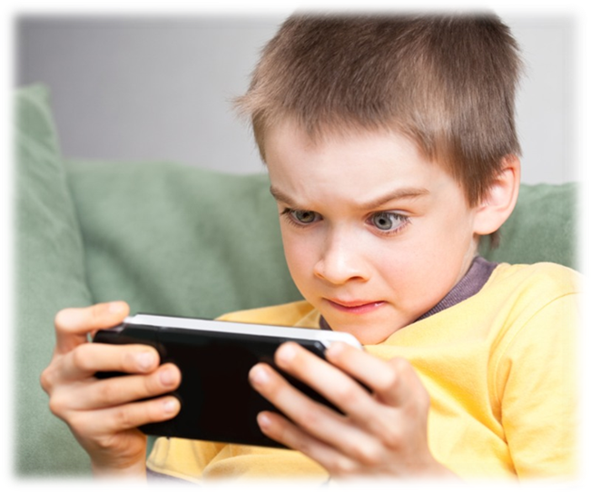
Особенности познавательной сферы поколения Z
1. Клиповое мышление – способность краткого и красочного восприятия окружающего мира в форме видеоклипа.

Slide 3
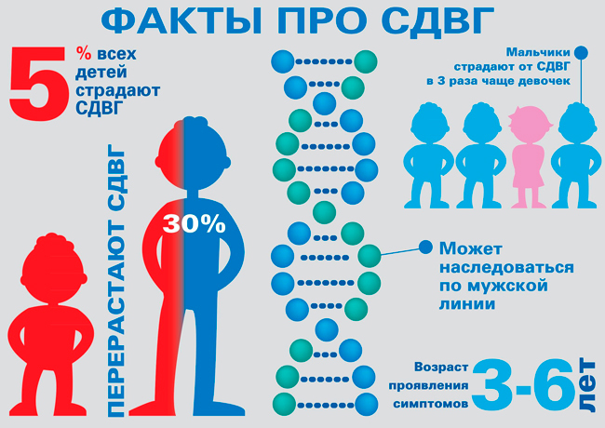
2. рассеянность, гиперактивность, дефицит внимания

Slide 4
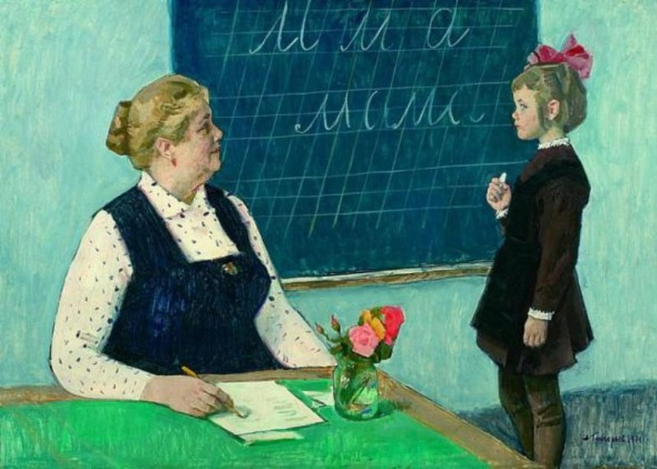
Зачем нужен учитель?

Slide 5
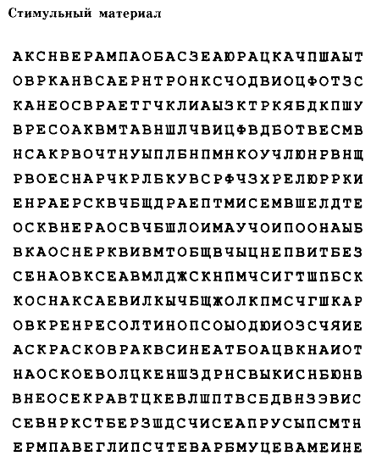
3. Устойчивость внимания Уменьшается в десятки раз.

Slide 6
- интровертированный индивидуализм
- инфантилизация
- отсутствие критичности
- аутизация
- потребность в новизне
- меньшая терпеливость и терпимость
- склонность к повышенной конфликтности

Slide 7
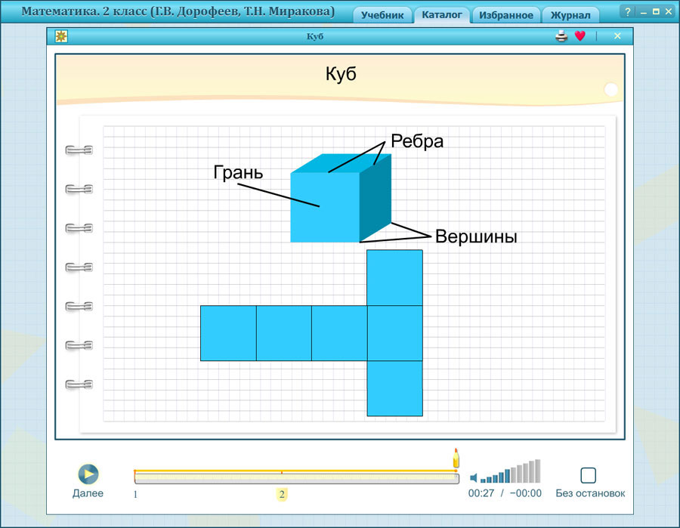
Рекомендации современным педагогам. 1. Наглядность.

Slide 8
2. Беседа. ПриЁМ «ДАНЕТКА».
Учитель загадывает слово или рассказывает условия какой-то совершенно необычной ситуации, а дети должны разгадать слово или объяснить ситуацию, задавая такие вопросы, на которые можно дать один из пяти ответов: "да"; "нет"; "и да и нет"; "об этом нет информации"; "это не существенно".
Цель "данеток" - научить детей задавать сильные вопросы, научить отыскивать критерии классификации любых объектов окружающего мира, научиться слушать других.

Slide 9
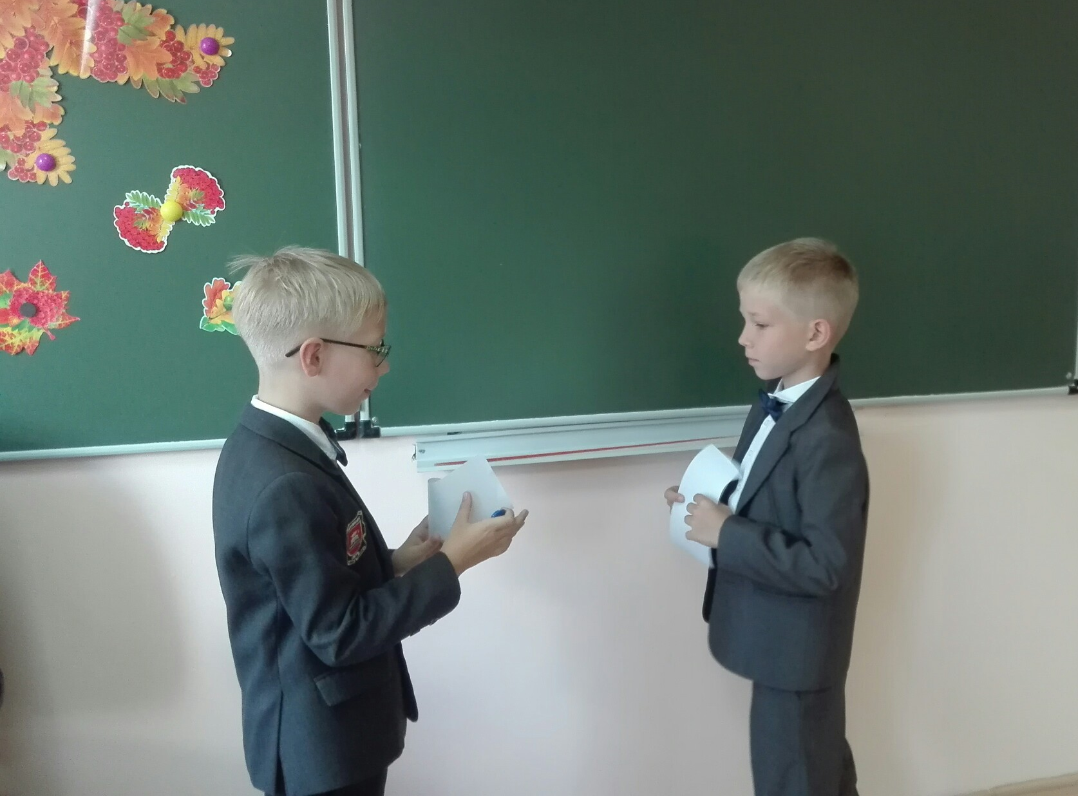
3 .Обеспечьте ежеурочное общение в группе или в паре.

Slide 10
4. Ведите борьбу с клиповым мышлением. Приём «ФИШБОУН»

Slide 11
5. Используйте элементы современных технологий
технология коллективного способа обучения (КСО)
технология развивающего обучения
технология мастерских
технология проектного обучения
технология проблемного обучения
технологии интерактивного обучения
информационно-коммуникационные технологии.

Slide 12
Спасибо за внимание!

